Slide 1


EVALUACIÓN DEL ATLETA LESIONADO:
Fundamentos del Avalúo Agudo del Competidor
Prof. Edgar Lopategui Corsino
M.A., Fisiología del Ejercicio
Web: http://www.saludmed.com/
E-Mail: elopategui@intermetro.edu
saludmedpr@gmail.com
Curso: http://www.saludmed.com/lesiondeportes/lesiondeportes.html

Slide 2
Dibuje sobre estos cuerpos celulares, que tú
piensas es el largo y cantidad de dendritas tú
posees ahora para los conceptos discutidos
hasta este tópico. ¿Porqué tú crees tu tienes
esta longitud y cantidad de dendritas.
Notes:
2

Slide 3

BOSQUEJO
Principios generales
Manejo de la lesión
Clasificación de las lesiones deportivas
Prevalencia de lesiones en el deporte
Plan de acción de emergencia
Clasificación de las lesiones tisulares
Notes:
3

Slide 4
CALORIMETRÍA: AVALÚO
* Reacción Escrita Inmediata (REI)*
1. Algo nuevo que aprendí hoy es…
2. Ya sabía…
3. Se me hizo difícil entender…
4. Lo más que me gustó fue…
5. Lo menos que me gustó fue…
6. Deseo aprender más sobre…
7. De lo que aprendí, lo podría aplicar en…
8. La próxima clase debe iniciarse repasando…
Notes:
4

Slide 5

EVALUACIÓN PRIMARIA
CONCEPTO
Porción de la Evaluación que Determina la Presencia de Condiciones de Vida o Muerte

Slide 6
EVALUACIÓN PRIMARIA
CONDICIONES DE
VIDA O MUERTE
Paro respiratorio
Paro cardíaco
Hemorragias descontroladas
Shock severo
Traumas craneales que afectan el encéfalo

Slide 7

EVALUACIÓN PRIMARIA
PRIORIDADES A EVALUAR
A B C H S
A: Abrir Vías Respiratorias
B: Boca: Determinar si Respira
C: Circulación: Cotejar Pulso
H: Hemorragia
S: Shock

Slide 8
EVALUACIÓN SECUNDARIA
COMPONENTES
Historial
H I P
Inspección
Palpación

Slide 9

EVALUACIÓN SECUNDARIA
HISTORIAL
Concepto
Información Obtenida por la Víctima

Slide 10
EVALUACIÓN SECUNDARIA
HISTORIAL
Información Requerida
¿Quién?
¿Qué sucedió?
¿Cuándo sucedió?
¿Cómo sucedió?
¿Ha sucedido anteriormente?
¿Alguna otra persona te ha evaluado?
¿Dónde más te duele?

Slide 11
EVALUACIÓN SECUNDARIA
HISTORIAL
¿Quién?
¿Nombre del accidentado? – Propósito:
  Registro de la lesión
  Personalizar la lesión y calmar al atleta

Slide 12
EVALUACIÓN SECUNDARIA
HISTORIAL
¿Qué Sucedió?
¿Naturaleza general de la lesión? – Ejemplos:
  “Me lastimé la parte de atrás de la rodilla”
  “Me Torcí el Tobillo”
  “Me golpearon las espinilas de las piernas”
  SIGNOS: ¿Qué pudo: Ver, Escuchar o Sentir?

Slide 13
EVALUACIÓN SECUNDARIA
HISTORIAL
¿Cuándo Sucedió?
¿Fecha específica de la lesión? – Determinar:
  Lo que inició la lesión
  ¿Fue súbita o gradual?
  ¿Es una lesión crónica o aguda?

Slide 14
EVALUACIÓN SECUNDARIA
.
.
HISTORIAL
¿Cómo Sucedió?
¿Mecanismo de la lesión?:
  Dirección del Movimiento
  Fuerzas involucradas
  “Brinqué para hacer mi tiro al canasto y cuando baje
  caí sobre el pie de alguien y mi pie se viró hacia
  adentro”
  “Tenía zapatillas con clavos, mi pie se encajó en el
  terreno y alguien me golpeo la parte de afuera de mi
  rodilla”
  Ventajas - Determinar el :
    Lugar de la lesión
    Grado del trauma
Lesiones secundarias
potenciales

Slide 15
EVALUACIÓN SECUNDARIA
HISTORIAL
¿Ha Sucedido Anteriormente?
¿Lesiones previas en la misma región?:
  Ventajas - Distinguir entre:
    Re-desgarres de tejidos cicatrizados (lesiones
    crónicas) – Indican un programa de rehabilitación
    extenso – y
    Desgarres de nuevos tejidos
  Esto afecta la severidad de la lesión

Slide 16
EVALUACIÓN SECUNDARIA
HISTORIAL
¿Alguna Persona te ha Evaluado?
¿Cuáles fueros tus hallazgos?:
  Si un médico ya ha evaluado el accidentado,
  tus conclusiones deben ser similares
  Importancia de esta información:
    Te ofrece alguna dirección
  No obstante: Continúa con la evaluación completa

Slide 17
EVALUACIÓN SECUNDARIA
HISTORIAL
¿Dónde más te Duele?
¿Área específica de la lesión?: Instruye al atleta para que:
  Apunte con un dedo el área que más duele:
  Esto ayudará a determinar el área específica de la lesión
  Insiste que sean específicos, pero
  No desatienda otras áreas
¿Tipo de dolor?:
  Débil
Dolorido
Punzadas agudas

Slide 18
EVALUACIÓN SECUNDARIA
INSPECCIÓN
Concepto
Observaciones Comparativas de la Parte Lesionada

Slide 19
EVALUACIÓN SECUNDARIA
INSPECCIÓN
Signos
Se Determina mediante los Sentidos del Evaluador

Slide 20
EVALUACIÓN SECUNDARIA
INSPECCIÓN
Signos
Deformidad
Inflamación (Hinchazón – Edema)
Descoloración
Temperatura - Piel
Otros signos de trauma

Slide 21
EVALUACIÓN SECUNDARIA
INSPECCIÓN
Signos: Inflamación
Signos del Proceso Inflamatorio:
  Rubor
  Calor
  Pérdida de Función
Síntomas del Proceso Inflamatioro
  Dolor

Slide 22
EVALUACIÓN SECUNDARIA
INSPECCIÓN
Signos: Inflamación
Características de la Inflamación:
  ¿Aparece rápidamente?
  ¿Es general?
  ¿Es localizada? (en un área específica)

Slide 23
EVALUACIÓN SECUNDARIA
INSPECCIÓN
Signos: Inflamación
Nunca utilizar el signo de hinchazón como
un indicador de severidad:
  Espera – Evalúa luego:
    Considera la hinchazón después de 5 horas

Slide 24
EVALUACIÓN SECUNDARIA
INSPECCIÓN
Signos: Descoloración
“Negro y Azúl” (Equimosis)
Rojizo o Rubor – Aumento en el suministro
de sangre al área
Color ceniza o azulozo:
  Reducción del flujo de sangre al área
  Cotejar el pulso en las extremidades

Slide 25
EVALUACIÓN SECUNDARIA
INSPECCIÓN
Signos: Temperatura
Caliente – Aumento en el suministro de sangre al área
Fresca/Fría:
  Reducción en el suministro de sangre al área
  Cotejar el pulso en las extremidades

Slide 26
EVALUACIÓN SECUNDARIA
PALPACIÓN
Concepto
Tocar y sentir el área lesionada
Se incluyen:
  Huesos
  Ligamentoso y estructuras relacionadas
  Músculos

Slide 27
EVALUACIÓN SECUNDARIA
PALPACIÓN
Descartar Primero la
Posibilidad de Fracturas
Rayos-X es la mejor manera
Pruebas diagnósticas:
  Prueba de golpecito (“tap test”)
  Prueba de compresión y membrana interósea
  Palpación – Localizar dolor sobre hueso
  Dolor sobre la articulación – Fractura
  Dolor en la articulación – Esguince

Slide 28
EVALUACIÓN SECUNDARIA
PALPACIÓN
Ligamentos:
! Compara !
Rayos-X de esfuerzo – Lesión ligamento
Palpar:
  Inserciones proximales y distales
  A lo largo del ligamento
Laxitud Articular:
  Prueba de esfuerzo a ligamentos
  !Compara!

Slide 29
EVALUACIÓN SECUNDARIA
PALPACIÓN
Ligamentos:
! Compara !
Arco de movimiento pasivo – Cotejar
ligamentos al eliminar la participación muscular
Cotejar la cápsula articular – Edema
Pruebas Clínicas Específicas

Slide 30
EVALUACIÓN SECUNDARIA
:
PALPACIÓN
Músculos
Prueba de Cybex – Medir la fortaleza y debilidad
muscular
Palpar Músculos:
  Camina dedos hacia arriba del músculo
  Palpar – Origen e insersión
  Fijarse en:
    Depresiones – Fibras desgarradas
    Regiones elevadas – Hematoma o Hinchazón
    Atrofia Muscular - Pérdida
Arco de Movimiento:
  Activo
  Pasivo
  Activo Resistivo – Prueba de fortaleza

Slide 31
PLAN
CUIDADO - CRÓNICO
Modalidad
Vendaje
Medicamentos
Limitación de práctica
Programa de rehabilitación
Re-evaluación diaria:
  Arco de movimiento
  Área sensible al dolor
  Hinchazón
  Temperatura
  Ajuste del plan de tratamiento
Referido y fecha
Pruebas Funcionales

Slide 32
ERGOMETRÍA: AVALÚO
* Diario Reflexivo*
¿Qué conceptos clarifiqué en la clase de
hoy?
2. ¿En cuáles de los conceptos discutidos yo tenía algún conocimiento?
3. ¿Qué aspectos discutidos puedo aplicar a mi futura profesión y a la vida diaria?
4. ¿Qué otras estrategias de enseñanza pudieron utilizarse en la clase?
Notes:
32

Slide 33
TASA METABÓLICA BASAL: AVALÚO
* Ensayo Breve (One-Minute Paper)*
¿Cuál fue el punto más importante
presentado en la clase de hoy?
2. ¿Qué preguntas sin contestar aún posees?
Notes:
33

Slide 34
ERGOMETRÍA: AVALÚO
* El Punto más Confuso (Muddiest Point)*
¿Qué conceptos, terminos u otro asunto, discutido en la clase fué el que usted menos comprendió?
Notes:
34

Slide 35
ENERGÍA Y UNIDADES DE MEDIDA:
- AVALÚO -
* El Punto más Confuso (Muddiest Point)*
¿Qué conceptos, terminos u otro asunto,
discutido bajo este tópico, fue el que usted
menos comprendió?
Notes:
35

Slide 36
BIOENERGÉTICA: AVALÚO
* Lista Focalizada*
Fundamentado en la presentación del video anterior, mencione trés términos, palabras o frases que puedan surgir de su pensamiento al ver tal película. Tienen 3 minutos para completar esta actividad:
1.
2.
3.
Notes:
36

Slide 37
CALORIMETRÍA: AVALÚO
* Lista Focalizada*
Haga una lista de los conceptos que usted encuentra difícil de entender.
Discuta estos términos con su compañero de clase al lado de usted.
Notes:
37

Slide 38
ESPIROMETRÍA EN CIRCUITO ABIERTO
* AVALÚO: Punto más Nebuloso o más Claro *
¿Qué conceptos sobre el tópico de espirometría en circuito abierto no se encuentra claro?
¿Qué conceptos sobre el tópico de espirometría en circuito abierto entiendes bastante bien?
Del tópico de espirometría en circuito abierto, ¿qué conceptos tienes la necesidad de que se vuelva a discutir?
Notes:
38

Slide 39
ESPIROMETRÍA EN CIRCUITO ABIERTO:
AVALÚO - Autoreflexión
¿Cuál fue el punto más importante
presentado bajo el tópico de espirometría en circuito abierto?
2. ¿Qué preguntas sin contestar aún posees?
¿Qué conceptos sobre el tópico de espirometría en circuito abierto entiendes bastante bien?
Del tópico de espirometría en circuito
abierto, ¿qué conceptos tienes la necesidad
de que se vuelva a discutir?
Notes:
39

Slide 40
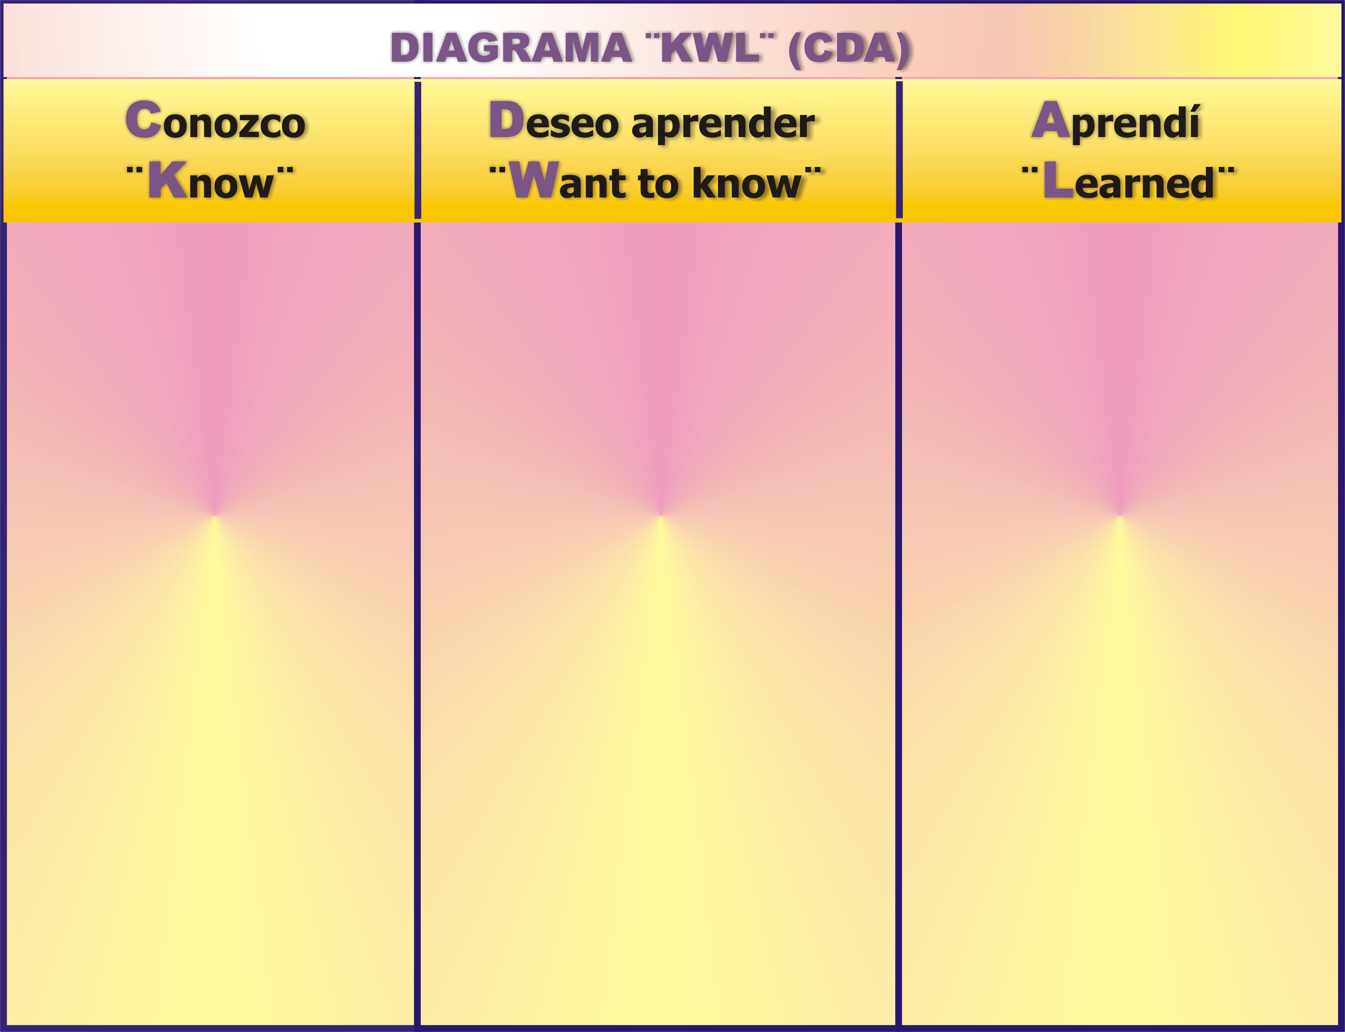
Notes:
40

Slide 41
Dibuje sobre estos cuerpos celulares, que tú
piensas es el largo y cantidad de dendritas tú
posees ahora para los conceptos discutidos en
la clase de hoy. ¿Porqué tú crees tu tienes
esta longitud y cantidad de dendritas.
Notes:
41

Slide 42
GRACIAS
Notes:
42

Slide 43
¿PREGUNTAS?
Notes:
43

